Slide 1
LÆR Å BRUKE INTERNETT
Læringsmål:
Å kunne åpne nettleseren
Å vite litt om nettadresser
Å kunne orientere seg på en nettside
Å kunne søke med ett og flere ord
Å kunne åpne en ny fane
Å kunne bytte mellom faner
Notes:
قبل از شروع دوره واقعی، اهداف آموزشی را با اشتراک کنندگان دوره مرور کنید. این کار یادگیری و به خاطر سپردن مهم ترین معلومات را برای آنها آسان تر می کند.

Slide 2
Del 1
مرورگر را باز کنید و در مورد URL ها بیاموزید

Slide 3



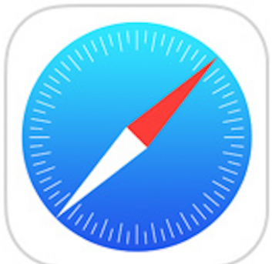
مرورگر را باز کنید و در مورد URL ها بیاموزید
1
Chrome
Explorer
Firefox
Safari
Notes:
مرورگر وب برنامه‌ی است که برای نمایش وب سایت های موجود در انترنت استفاده می شود.
مرورگرهای مختلفی وجود دارد. این چهار مورد رایج ترین هستند.

Slide 4
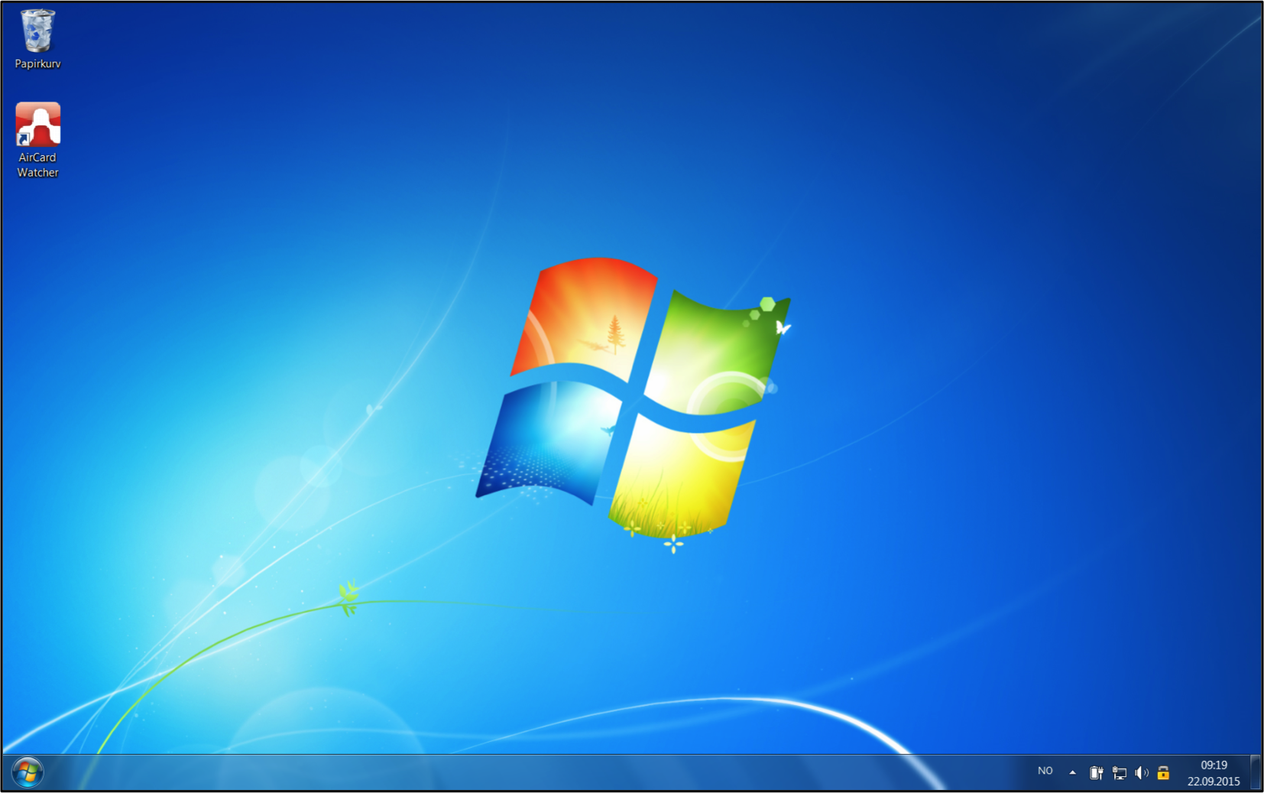
مرورگر را باز کنید و در مورد URL ها بیاموزید
1
PC
Nettleser
Oppgavelinje
Notes:
کاربران کمپیوتر شخصی معمولاً مرورگر خود را در تسک بار می توانند ببینند.

Slide 5
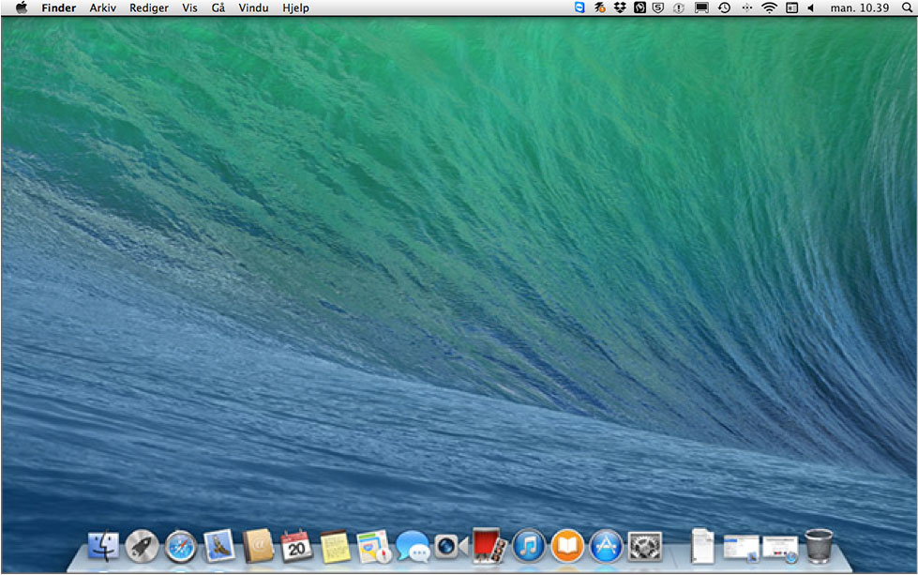
مرورگر را باز کنید و در مورد URL ها بیاموزید
1
MAC
Nettleser
Dock
Notes:
کاربران مک مرورگر خود را در داک پیدا خواهند کرد.

Slide 6

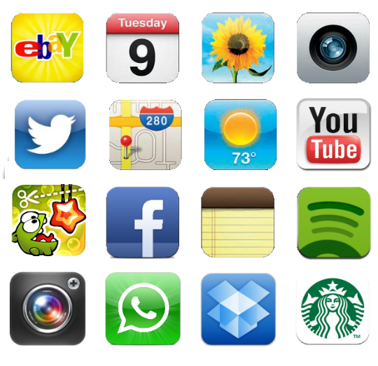

مرورگر را باز کنید و در مورد URL ها بیاموزید
1
Nettbrett
Nettleser
Nettleser
Nettleser
Nettleser
Notes:
کاربران تبلت آیکن مرورگر خود را در میان آیکن های دیگر روی صفحه اصلی خود پیدا می کنند.

Slide 7
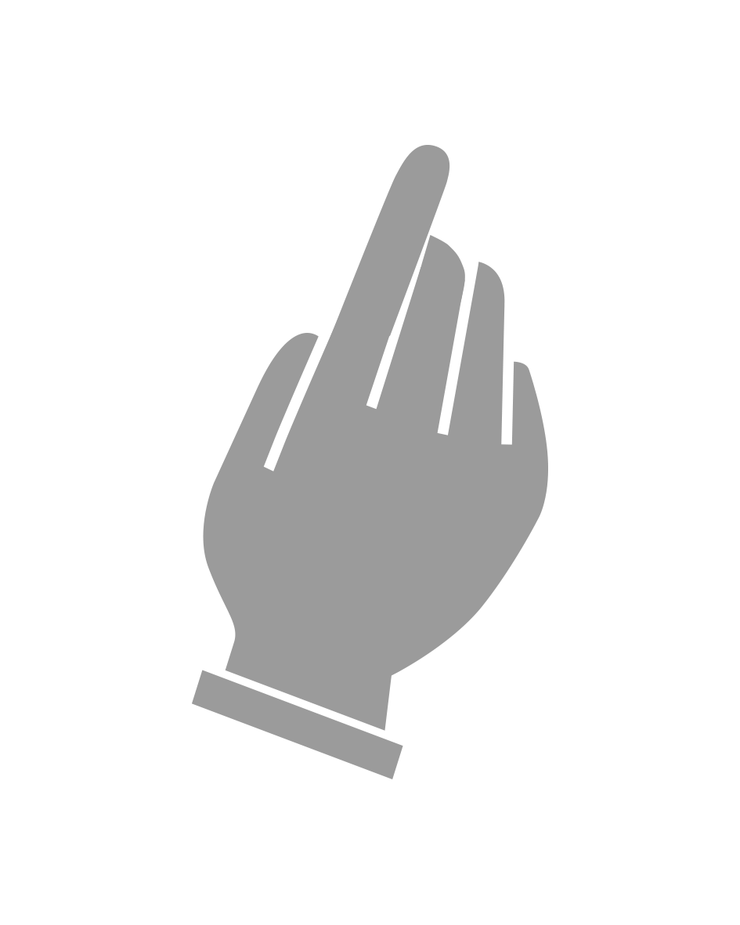
مرورگر را باز کنید و در مورد URL ها بیاموزید
1
Notes:
آیکن مرورگر خود را پیدا کنید و روی آن ضربه بزنید.
به همه کمک کنید مرورگر را پیدا کنند و یک مرورگر باز کنند.

Slide 8
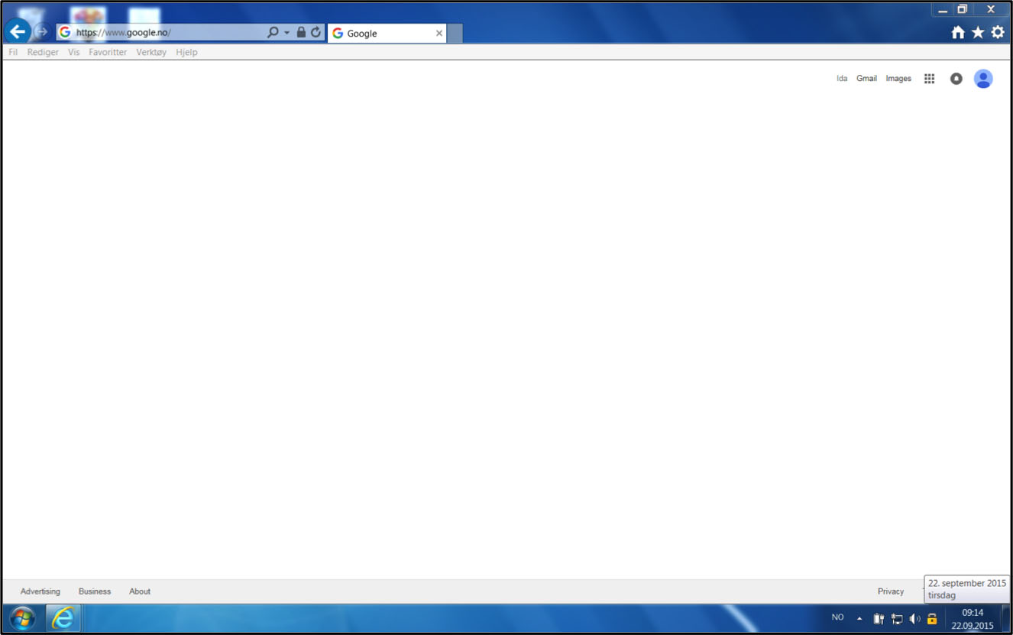
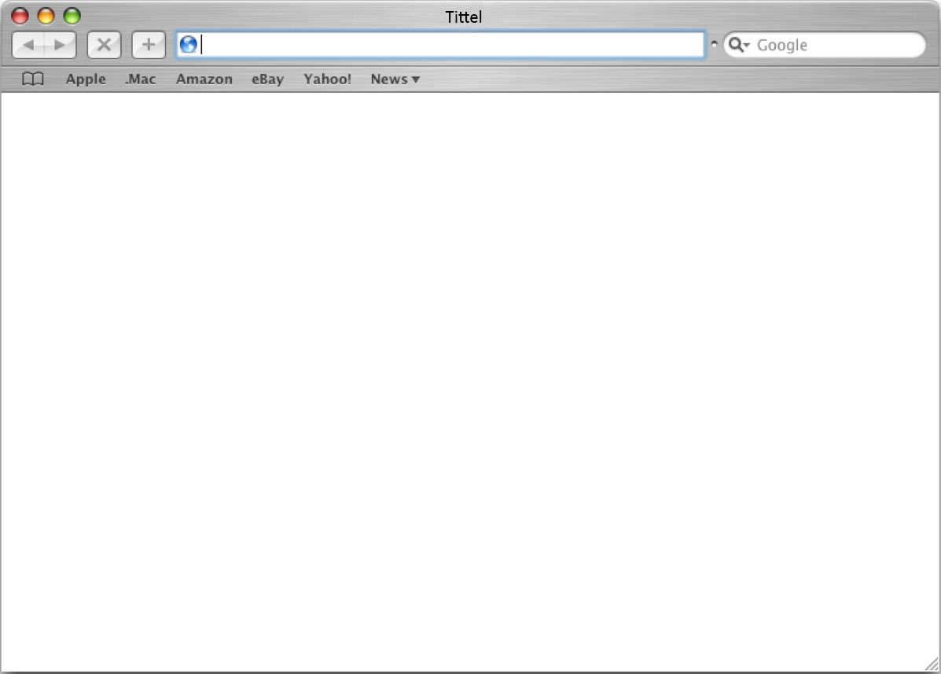
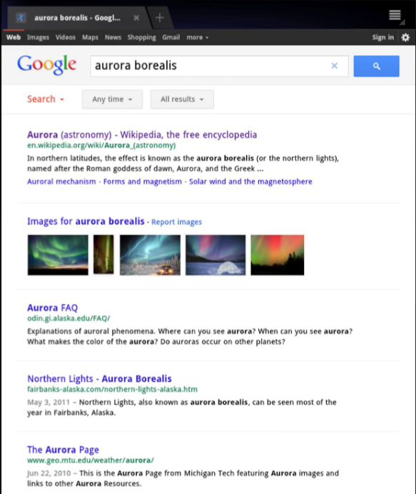
مرورگر را باز کنید و در مورد URL ها بیاموزید
1
Adresselinje
PC
Søkefelt
PC
Adresselinje
Mac
Søkefelt
Mac
Adresselinje
nettbrett
Søkefelt
nettbrett
Notes:
اگرچه ممکن کمی متفاوت به نظر برسند، همه مرورگرها از عناصر اصلی یکسانی تشکیل شده اند.
مهمترین عنصر یک نوار آدرس است که می توانید URL ها را وارد کنید یا از متن رایگان برای جستجو استفاده کنید.
در اینجا نوار آدرس را در کمپیوتر شخصی، مک و تبلیت معمولی مشاهده می کنید.

Slide 9
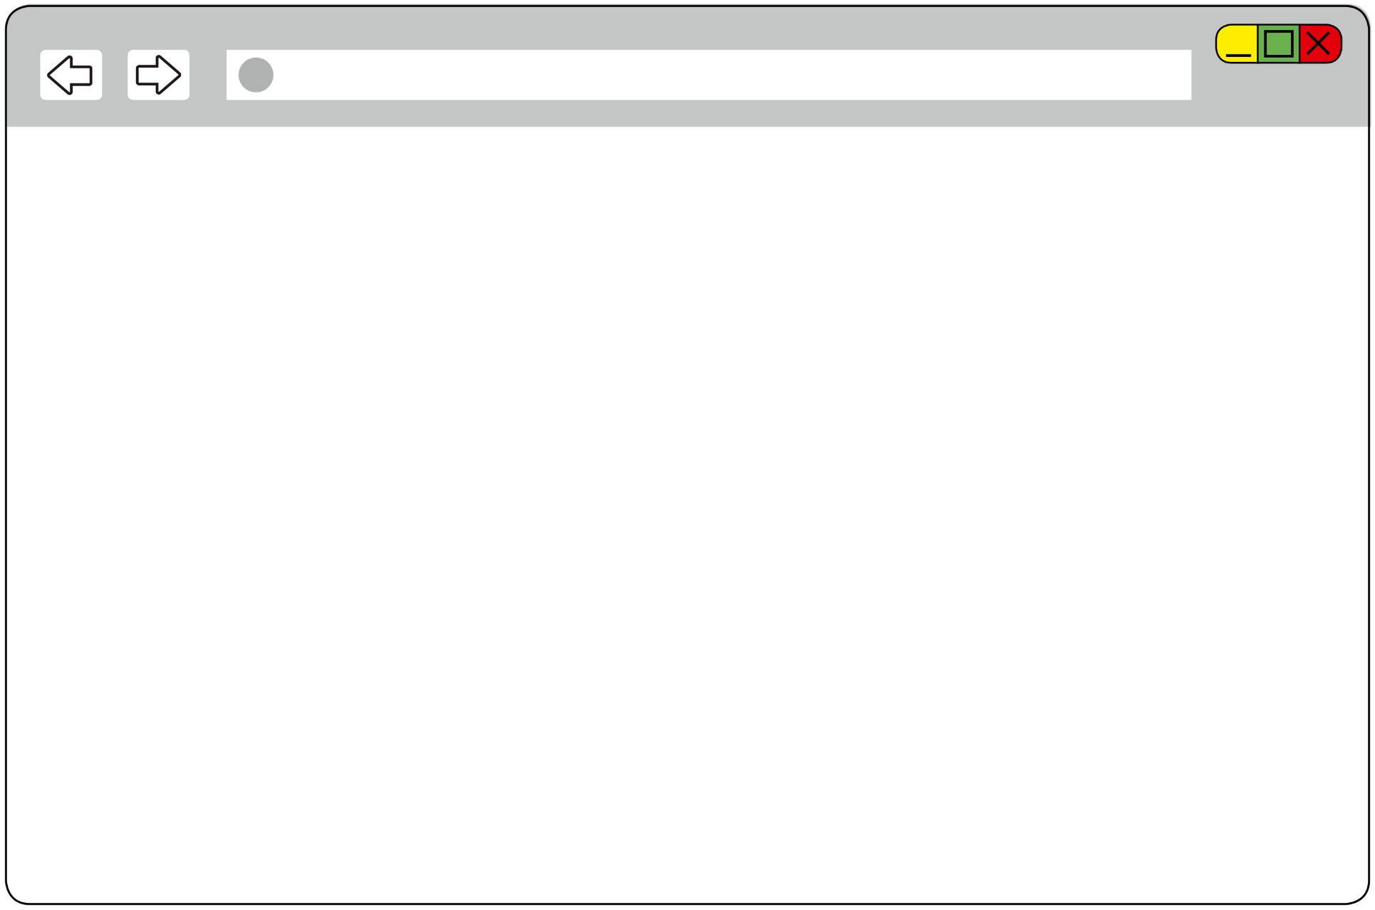
مرورگر را باز کنید و در مورد URL ها بیاموزید
1
Notes:
من از این پنجره ساده شده استفاده می کنم تا راحت تر ببینید من چه کار می کنم.

Slide 10
مرورگر را باز کنید و در مورد URL ها بیاموزید
1
www.kongehuset.no
Notes:
هر صفحه اصلی یک URL دارد. وقتی یک URL را در نوار آدرس تایپ می کنید، به مرورگر خود اجازه می دهید تا بداند از کدام صفحه می خواهید بازدید کنید.
ما از وب سایت خانواده سلطنتی ناروی به عنوان مثال استفاده خواهیم کرد: "www." به این معنی است که صفحه در وب میزبانی می شود.

Slide 11
مرورگر را باز کنید و در مورد URL ها بیاموزید
1
www.kongehuset.no
Notes:
"Kongehuset" (یا "خانه سلطنتی ناروی") نام صفحه است.

Slide 12
مرورگر را باز کنید و در مورد URL ها بیاموزید
1
www.kongehuset.no
Notes:
".no" به این معنی است که صفحه نارویژی می باشد.
زمانی که آدرس صفحه ای را که می خواهید از آن بازدید کنید را بدانید، استفاده از URL ها بسیار ساده است.
سپس می دانید که به مکان مناسبی می روید. در ادامه نحوه جستجوی یک صفحه را بررسی خواهیم کرد.

Slide 13


مرورگر را باز کنید و در مورد URL ها بیاموزید
1
www.kongehuset.no
Enter
Go
Return
Notes:
قبل از تایپ در نوار آدرس، ابتدا باید روی نوار آدرس کلیک کنید. پس از اتمام تایپ آدرس، دکمه "Enter" را روی صفحه کلید خود فشار دهید. این یک دکمه بزرگ است که در سمت راست حروف قرار دارد. برخی از آنها "Enter" را روی دکمه دارند، در حالی که برخی دیگر "Go" یا "Return" را می بینند. دستگاه های دیگر دارای دکمه ای با تصویر یک تیر با یک زاویه خواهند بود.
از همه بخواهید تا "www.kongehuset.no" را در مرورگر خود تایپ کنند و کلید "Enter" را فشار دهند.
ممکن است کمی طول بکشد تا صفحه ظاهر شود.

Slide 14
Del 2
پیدا کردن چیزها در وب سایت

Slide 15
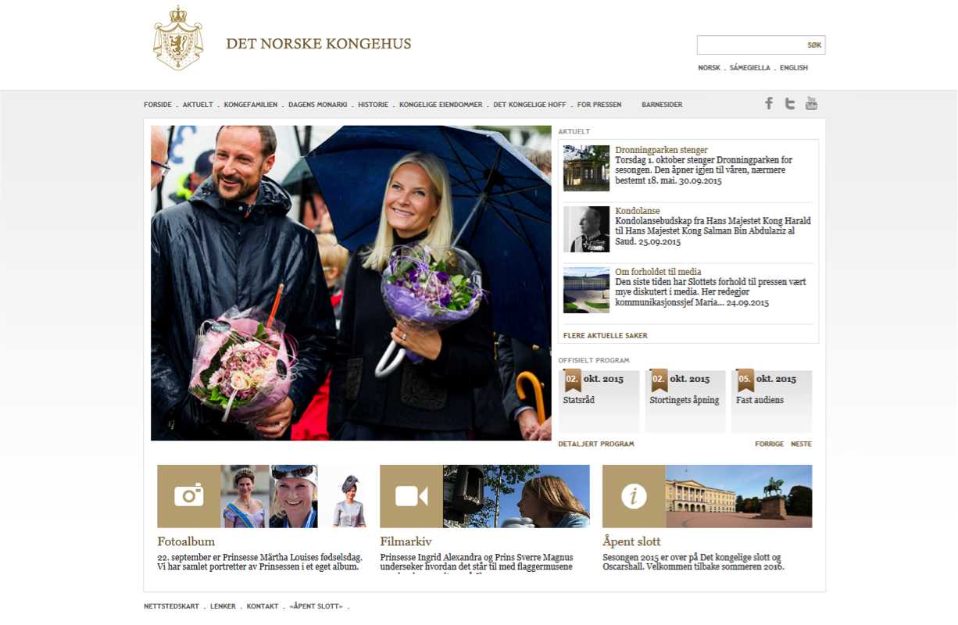

Finne frem på en nettside
2
Notes:
صفحه ای که برای اولین بار بالا می آید صفحه اصلی است. این شامل برخی معلومات می شود، اما نه همه چیز. برای یافتن معلومات در مورد موضوعات دیگر، می توانید از منوی صفحه استفاده کنید. معمولا در بالا یا سمت چپ صفحه قرار دارد. روی سرصفحه منو کلیک کنید تا باز شود. همچنین می توان برای مطالعه بیشتر بر روی سایر عناصر مانند تصاویر و مقالات کلیک کرد. هر چیزی که بتوان روی آن کلیک کرد یک لینک است.

Slide 16

Finne frem på en nettside
2
Notes:
کاربران کمپیوتر می بینند که تیر ماوس هر بار که روی لینکی که می توانید روی آن کلیک کنید، به یک دست کوچک تبدیل می شود.
همه را وادار کنید روی برخی از عناصر صفحه کلیک کنند.

Slide 17
Finne frem på en nettside
2
Gå tilbake
Notes:
گاهی اوقات ممکن روی لینکی بدون معنی کلیک کنید، یا ممکن است بخواهید به چیزی که قبلاً به آن نگاه می کردید بازگردید. دو دکمه با تیر در سمت چپ نوار آدرس وجود دارد. برای بازگشت روی تیر سمت چپ ضربه بزنید.

Slide 18
Finne frem på en nettside
2
Gå frem
Notes:
برای رفتن دوباره به جلو، روی تیر اشاره به سمت راست ضربه بزنید.
از همه بخواهید روی برخی لینک ها کلیک کنند و تلاش کنند به عقب و جلو بروند.

Slide 19
Del 3
جستجو با یک یا چند کلمه

Slide 20
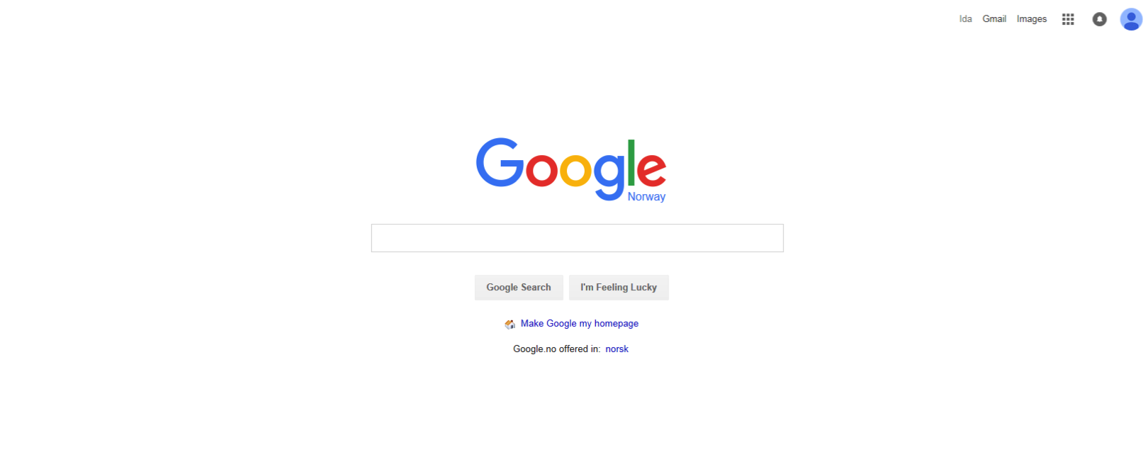
جستجو با یک یا چند کلمه
3
Adresselinje
og søkefelt
www.google.no
Søkefelt
Notes:
ممکن است همیشه وب سایت دقیقی را که می خواهید بازدید کنید ندانید. در این صورت می توانید جستجو کنید. موتورهای جستجوی زیادی وجود دارد، اما گوگل رایج ترین آنهاست. برخی از افراد هنگام جستجو در وب از اصطلاح "گوگل کردن" استفاده می کنند.
از همه بخواهید google.no را وارد کنند.
در google.no، یک بخش جستجو در وسط صفحه نمایش خواهید داشت.
همان گونه که قبلا ذکر کردیم، نوار آدرس می تواند به عنوان یک بخش جستجو استفاده شود، اما اکنون از گوگل استفاده خواهیم کرد.

Slide 21
جستجو با یک یا چند کلمه
3
www.google.no
Enter
Go
Return
Kart
Notes:
برای جستجوی یک موضوع، آن را در قسمت جستجو تایپ کرده و "Enter" را فشار دهید.

Slide 22
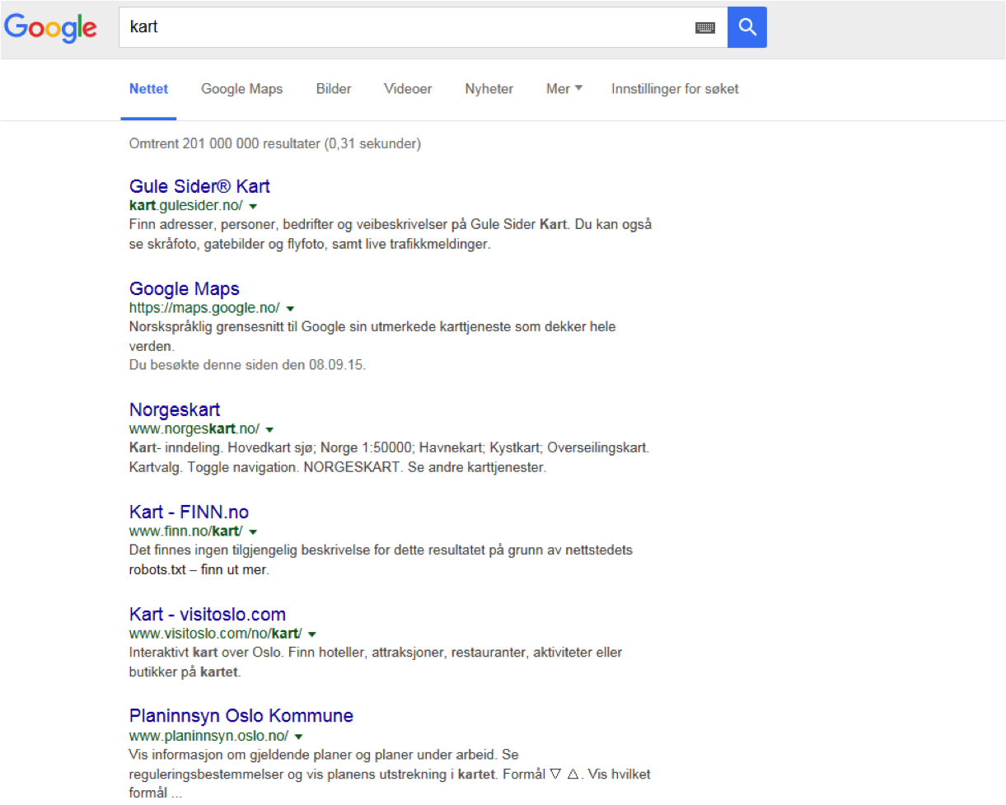
جستجو با یک یا چند کلمه
3
www.google.no
Notes:
مهم است که در جستجوهای خود دقیق باشید. به عنوان مثال، اگر با کلمه نارویژی "kart" ("نقشه") جستجو کنید، پیامی دریافت خواهید کرد که می گوید بیش از دو صد میلیون بازدید وجود دارد. اگر بخواهیم در مورد "eplekart" ("سیب نارس") یاد بگیریم، این خیلی مفید نیست. اگر وارد "eplekart" شوید، تعداد بازدیدهای کمتری دریافت خواهید کرد، اما بیشتر آنها مربوط به سیب هستند.

Slide 23
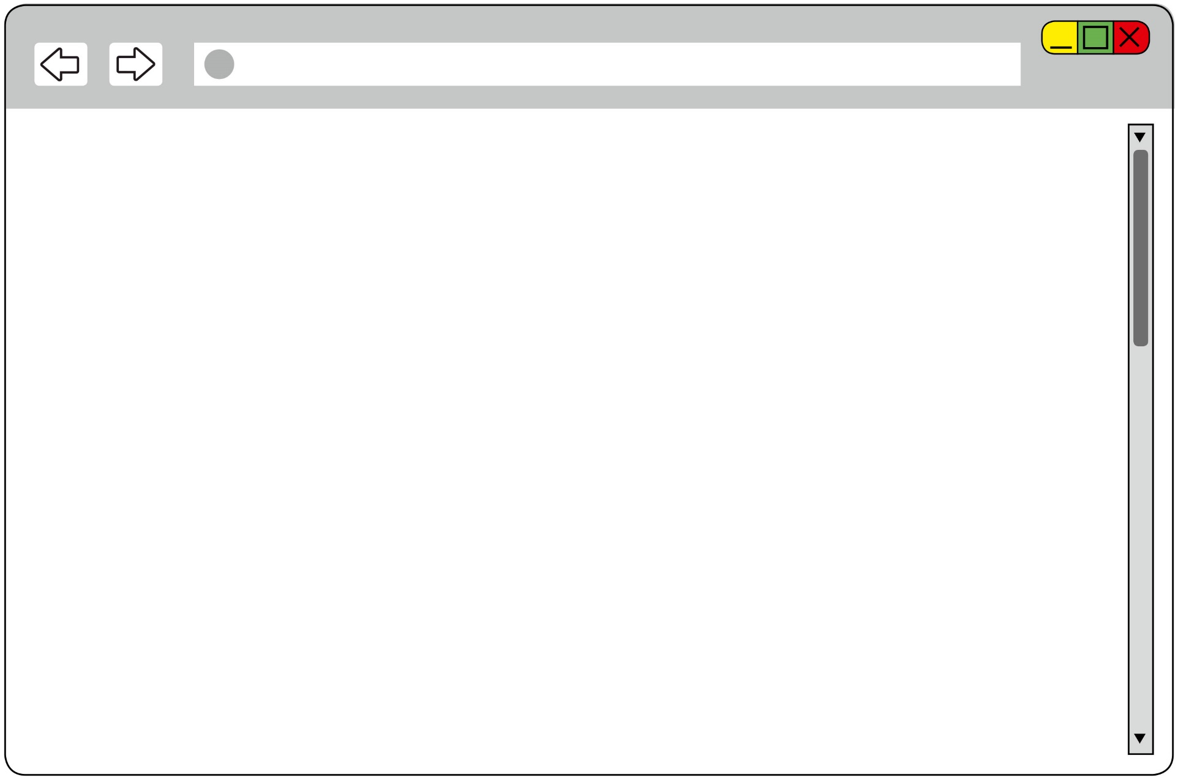
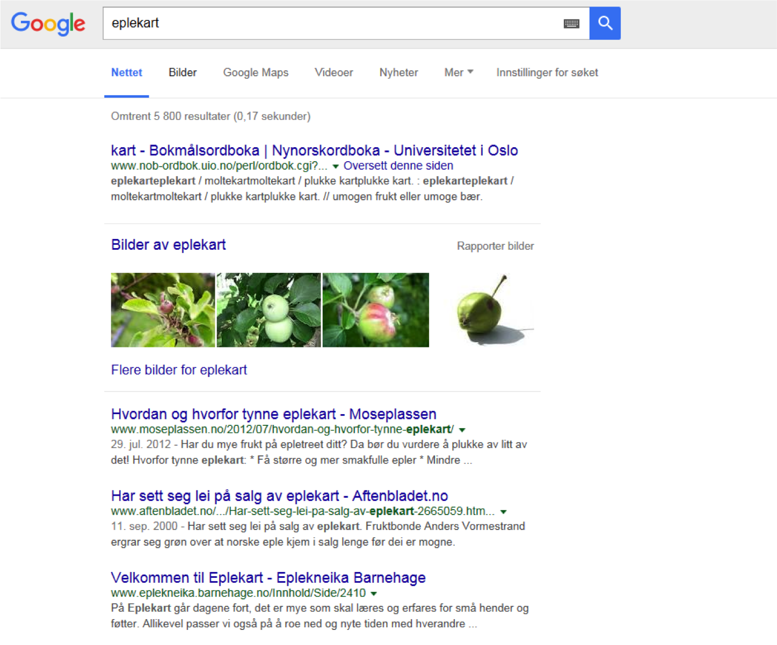
جستجو با یک یا چند کلمه
3
www.google.no
Notes:
بسیاری از صفحات حاوی معلومات بیشتری نسبت به فضای موجود در صفحه هستند. سپس باید به پایین بروید تا همه چیز را ببینید. کسانی که از کمپیوتر استفاده می کنند، یک نوار سکرول در سمت راست پنجره خواهند داشت. از آن برای کشیدن صفحه به بالا و پایین استفاده کنید.

Slide 24
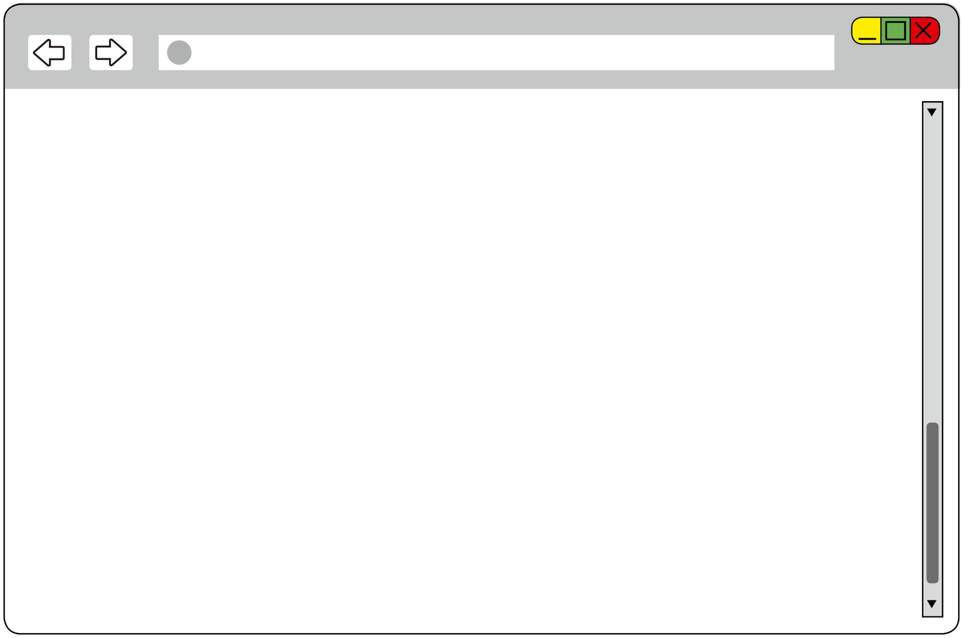
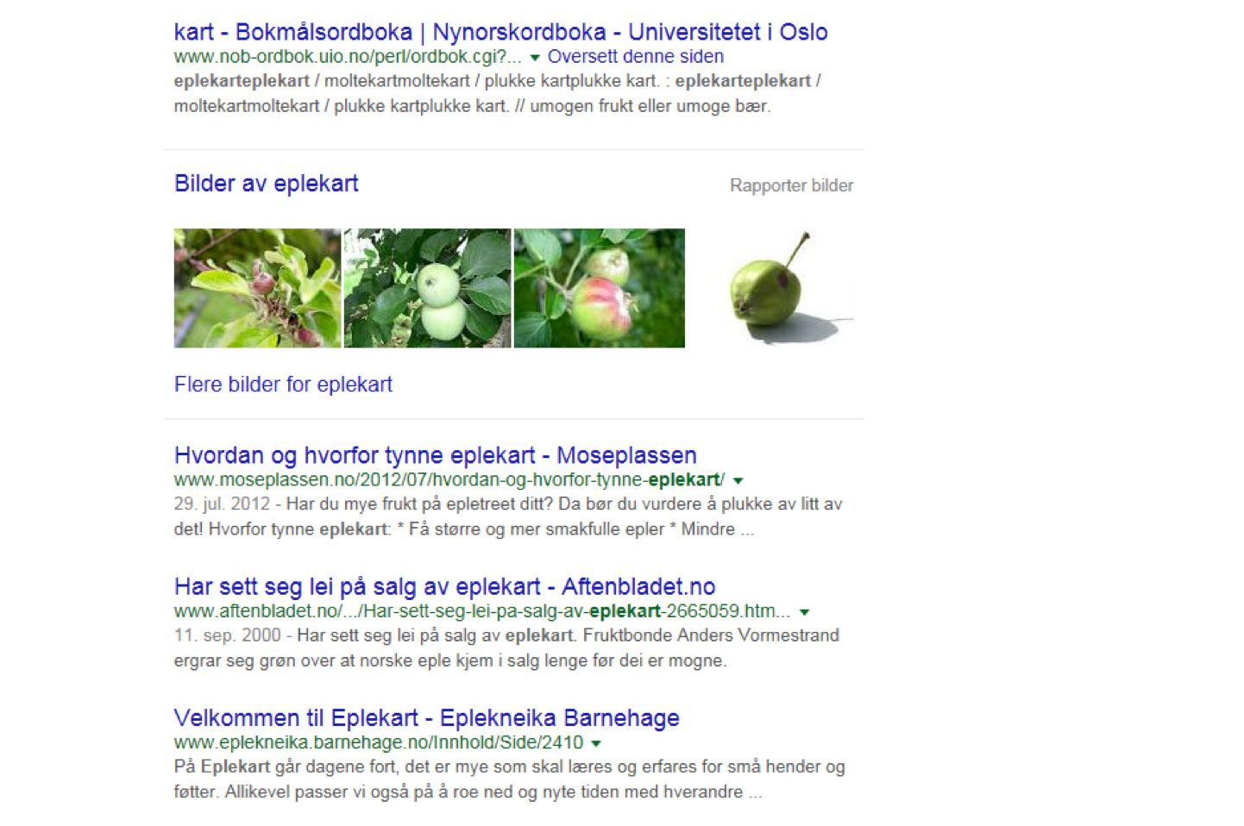
جستجو با یک یا چند کلمه
3
www.google.no
Notes:
بسیاری از صفحات حاوی معلومات بیشتری نسبت به فضای موجود در صفحه هستند. سپس باید به پایین بروید تا همه چیز را ببینید. کسانی که از کمپیوتر استفاده می کنند، یک نوار سکرول در سمت راست پنجره خواهند داشت. از آن برای کشیدن صفحه به بالا و پایین استفاده کنید.

Slide 25
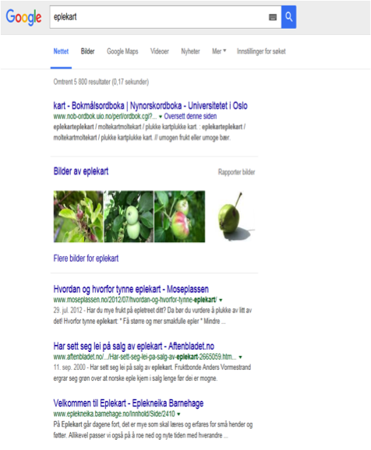
جستجو با یک یا چند کلمه
3
Notes:
کسانی که از تبلیت استفاده می کنند می توانند از انگشت خود روی صفحه استفاده کنند تا صفحه را بالا و پایین ببرند.

Slide 26
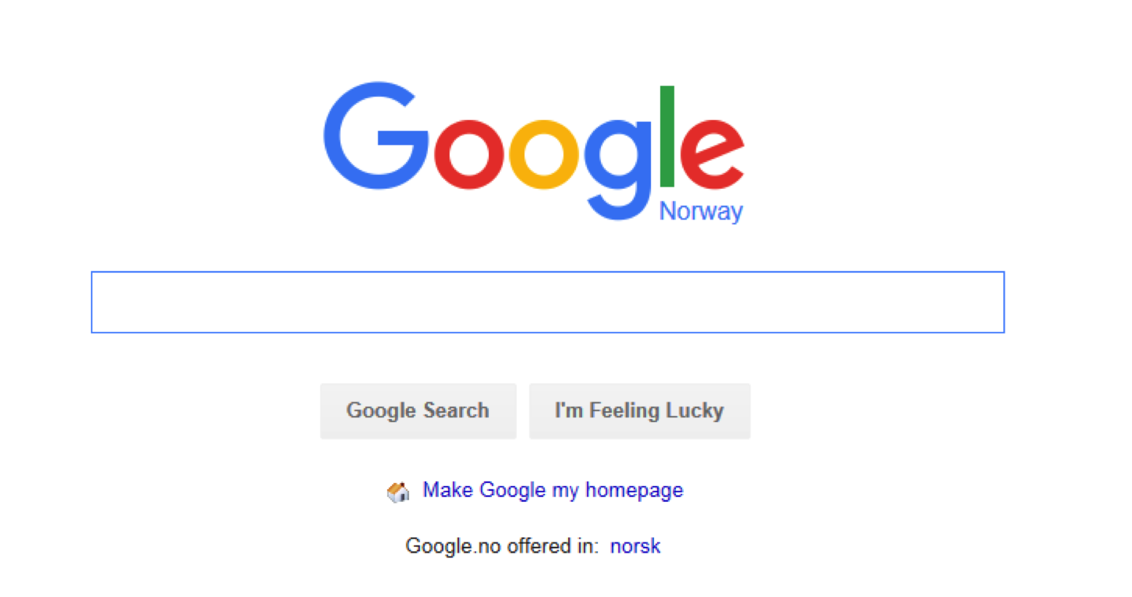
جستجو با یک یا چند کلمه
3
www.google.no
Hotell Moss
Notes:
اغلب شما بیشتر از یک کلمه را جستجو می کنید. فرض کنید قصد سفر بهMoss را دارید و می خواهید در یک هوتل اقامت کنید. سپس می توانید "Hotell Moss" را جستجو کنید. موتور جستجو تمام صفحاتی را که حاوی کلمات "hotell" و "Moss" هستند، صرف نظر از اینکه کلمات به هم نزدیک هستند یا در متن، به شما نشان می دهد. این بدان معنی است که ما ممکن مقالاتی در مورد گردشگری در Østfold، وب سایت شهرداری، مقالات روزنامه و موارد دیگر دریافت کنیم. البته صفحاتی نیز وجود خواهند داشت که لیستی از هوتل های Moss را نشان می دهند.

Slide 27
جستجو با یک یا چند کلمه
3
www.google.no
"Hotell i Moss"
Notes:
برای اطمینان از اینکه تا حد امکان چنین صفحاتی را دریافت می کنیم، می توانیم با علامت نقل قول "Hotell i Moss" (هوتل در Moss) جستجو کنیم. سپس ما فقط نتایج جستجوی حاوی کلمات را به ترتیب دریافت خواهیم کرد. همچنین ممکن بخواهید هنگام جستجوی متن آهنگ یا نقل قول از این نوع جستجو استفاده کنید.

Slide 28
جستجو با یک یا چند کلمه
3
www.google.no
"Hotell i Moss” svømmebasseng
Notes:
امکان ترکیب این دو روش جستجو نیز وجود دارد.

Slide 29
Del 4
برگه ها

Slide 30
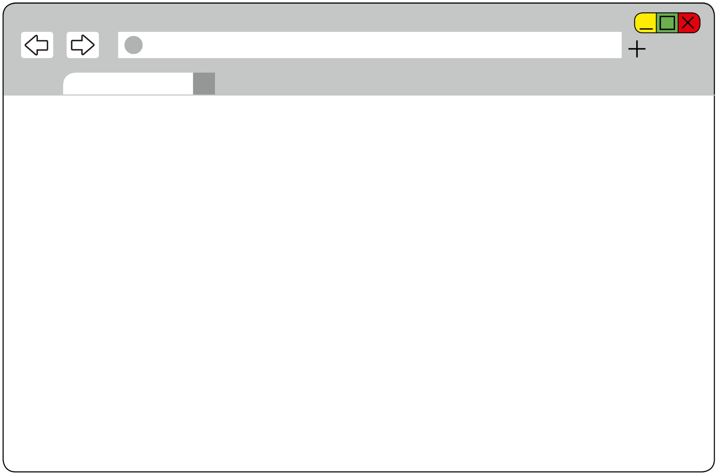
برگه ها
4
Kongehuset
Notes:
گاهی اوقات، ممکن بخواهید یک وب سایت جدید باز کنید، اما در عین حال این فرصت را داشته باشید که به سرعت به صفحه ای که قبلاً در آن هستید بازگردید. در این مورد، می توانید یک "برگه" جدید باز کنید.

Slide 31
برگه ها
4
Kongehuset
Notes:
برای باز کردن یک برگه باید روی بخش خالی کنار برگه ای که از قبل باز شده (با نام صفحه ای که در آن هستید) ضربه بزنید یا کلیک کنید.

Slide 32
برگه ها
4
Kongehuset
Notes:
اگر این را ندارید، می توانید به دنبال علامت مثبت در سمت راست نوار آدرس بگردید و روی آن کلیک کنید.
به همه کمک کنید یک برگه جدید باز کنند.

Slide 33
برگه ها
4
Kongehuset
Google
Notes:
در این برگه جدید می توانید صفحه جدیدی را جستجو یا باز کنید.

Slide 34
برگه ها
4
Kongehuset
Google
Notes:
اگر می خواهید دوباره به برگه دوم نگاه کنید، روی آن کلیک کنید.

Slide 35
برگه ها
4
Kongehuset
Google
Notes:
اگر می خواهید به صفحه جدید بازگردید، روی برگه آن کلیک کنید. می توانید به هر تعداد برگه که می خواهید باز کنید.

Slide 36
Ferdig – godt jobba alle sammen!
Nå kan dere øve på å:
Åpne nettleseren
Gå inn på hjemmesider
Søke med ett og flere ord
Åpne en ny fane
Bytte mellom faner
Notes:
پایان

